Slide 2
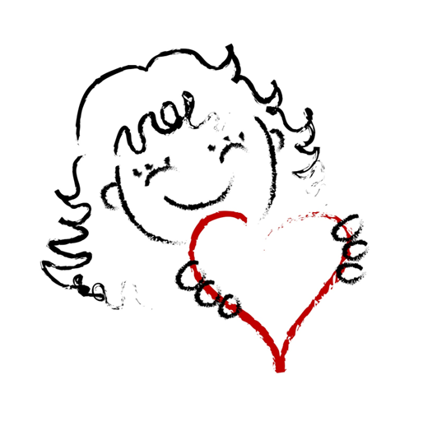
SI US PLAU, GRÀCIES, PERDÓ

Slide 3
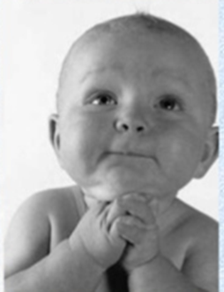
SI US PLAU
L'expressió si us plau es fa servir per demanar amb cortesia alguna cosa.
La cortesia és un acte d’amabilitat, atenció o bona educació cap una altra persona.

Slide 4
Donar les gràcies
A banda de ser un cordial gest d’educació, provoca en les persones unes sensacions positives.

Slide 5
Una persona a la qual se li donen les gràcies…
Es sent reconeguda
Comprova que la seva feina és important i que els altres li donen valor
Verifica que els seus esforços valen la pena
L’agraïment sincer arriba a les persones i les beneficia.

Slide 6
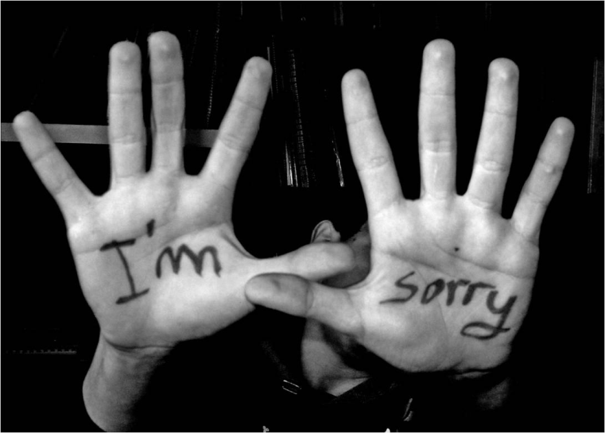
PERDÓ
Demanar perdó i saber reparar el mal que hem fet ens fa més bones persones.
És difícil reconèixer que la culpa és teva quan tens un problema, sobretot si es tracta d’algun embolic amb els amics o amb la família. El primer pas és adonar-te de l’error.
Reconèixer que s’ha fet alguna cosa malament suposa fer front a una situació conflictiva que genera malestar, i ho evitem.

Slide 7
PROJECTE D'EDUCACIÓ EN VALORS I COMPETÈNCIA ESPIRITUAL CURS 2019-2020
El fet de demanar les coses si us plau, donar les gràcies i excusar-se quan calgui pot ser un bon inici per reconduir algunes situacions de tensió.
Es tracta de trencar l’espiral de negativitat per millorar i facilitar les relacions interpersonals del dia a dia en tots els àmbits i situacions on ens movem.
No podem oblidar que som part d’una comunitat, que no estem sols i que la convivència és responsabilitat de tots.
SI US PLAU,GRÀCIES,PERDÓ

Slide 8
OBJECTIU GENERAL
ACONSEGUIR QUE L’ÚS DE LES EXPRESSIONS: SI US PLAU, GRÀCIES, PERDÓ, PROVOQUIN SENSACIONS POSITIVES EN ELS NOSTRES ALUMNES I AJUDIN A LA MILLORA DE LA CONVIVÈNCIA EN EL CENTRE.

Slide 9
OBJECTIUS ESPECÍFICS
FER ÚS DE LES TRES EXPRESSIONS EN EL DIA A DIA DE L’ESCOLA.
OBSERVAR L'ACTITUD DELS QUE ENS ENVOLTEN I ESTAR ATENTS A LES SEVES NECESSITATS.
ADONAR-SE QUE UTILITZAR AQUESTES PARAULES AJUDEN A EMPATITZAR AMB ELS ALTRES CREANT SENSACIONS DE BENESTAR, ALEGRIA I HUMILITAT.

Slide 10
VALORAR L’ESFORÇ EN EL MOMENT DE DEMANAR PERDÓ I RECONÈIXER LES PRÒPIES ACTUACIONS.
ENTENDRE QUE FER LES COSES SENSE ESPERAR RES A CANVI ÉS UNA MOSTRA DE GRATITUD.
RECUPERAR ELS FONAMENTS BÀSICS D’UNA BONA EDUCACIÓ.

Slide 11
COM HO FEM
FENT ARRIBAR A LES FAMÍLIES L’OBJECTIU DEL CURS (REUNIONS DE CURS, AGENDA, PLANA WEB, CARTELLS...).
INFORMANT DE L’OBJECTIU A TOTA LA COMUNITAT EDUCATIVA I ALS RESPONSABLES DELS DIFERENTS ESPAIS EDUCATIUS A FI DE FER HABITUALS AQUESTES TRES EXPRESSIONS (EXTRAESCOLARS, SERVEI DE MITJA PENSIÓ...).
SENT MODELS DE BONA EDUCACIÓ I UTILITZACIÓ DE LES EXPRESSIONS DE L'OBJECTIU DE CURS.

Slide 12
MOLTES GRÀCIES
i
BONA FEINA

